Slide 1
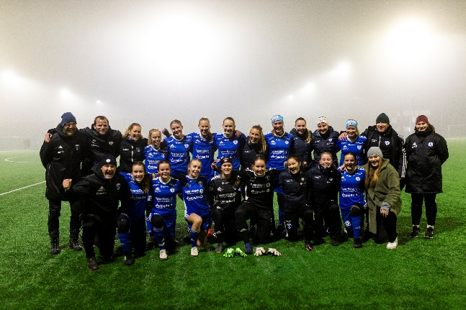
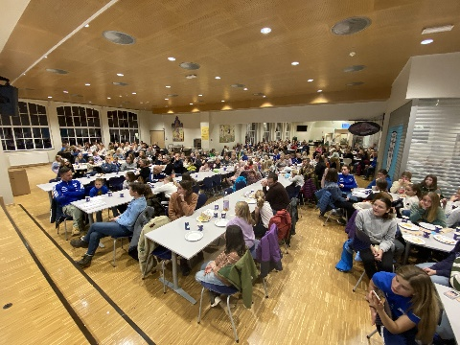
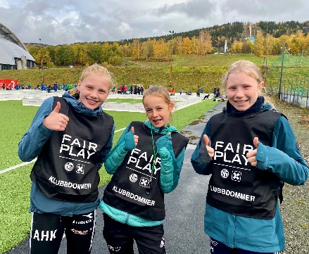
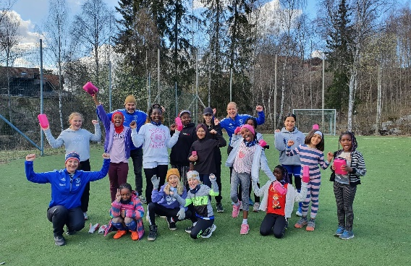
Årsmøtet 2022 i LKFK
24. februar 2022, kafeen i curlinghallen
LKK 30 år 1987-2017

Slide 2
Dagsorden for årsmøtet
Sak 1: Godkjenne de stemmeberettigete Sak 2: Velge dirigent Sak 3: Velge protokollfører Sak 4: Velge to medlemmer til å underskrive protokollen Sak 5: Godkjenne forretningsorden
Sak 6: Godkjenne innkallingen Sak 7: Godkjenne saklisten Sak 8: Behandle idrettslagets årsberetning Sak 9: Behandle idrettslagets regnskap, styrets økonomiske beretning og kontrollutvalgets beretning Sak 10: Behandle saker som fremgår av godkjent saksliste Sak 11: Fastsette medlemskontingent og eventuelt treningsavgift, eller gi fullmakt til å fastsette treningsavgifter Sak 12: Vedta idrettslagets budsjett Sak 13: Behandle idrettslagets organisasjonsplan Sak 14: Foreta følgende valg: 14.1 Styreleder, nestleder, øvrige styremedlemmer og varamedlem 14.2 Kontrollutvalgets leder, medlem og varamedlem 14.3 Representanter til ting og møter i de organisasjonsledd idrettslaget har representasjonsrett eller gi styret fullmakt til å oppnevne representantene 14.4 Valgkomiteens leder, medlemmer og varamedlem
Sak 15: Beslutte om det skal engasjeres revisor til å revidere idrettslagets regnskap
Avslutning
Notes:
Stemmerett
Hvor mange med stemmerett som var tilstede ved starten av årsmøtet.
Fylle 15 år i 2021, medlem i én måned og oppfylt forpliktelser.
Også styremedlemmene har stemmerett og skal regnes med
Årsmøtet beslutningsdyktig hvis like mange møter som antall styremedlemmer
2. Talerett
Også for ansatte som har 20 % stilling eller mindre

Slide 3
Konstituering
Valg av dirigent
Forslag: Aslak Runde
Valg av protokollfører
Forslag: Ida Haugstad Stake
Valg av to medlemmer til å underskrive protokollen
Forslag:
Notes:
1. Styret fremmer forslag til dirigent (Aslak Runde)
Vedtak:
2. Forslag til referent og to medlemmer som skal underskrive protokollen. (Åse, Jens og Viviann?)
Vedtak:

Slide 4
Sak 5: Godkjenne forretningsorden
Ordet kan bes om ved håndsopprekning.
Dirigent kan foreslå forkortet taletid eller strek.
Forslag kan bare fremmes i saker som står på sakslisten, og kreves skriftlig før strek er satt.
Dersom det kreves eller er nødvendig kan det gjennomføres skriftlig avstemming. Forslag til tellekorps: Ida Haugstad Stake og Ellen Lunde
Sak 6: Godkjenne innkallingen
Sak 7: Godkjenne saklisten
Notes:
1. Er det kommentarer til forretningsorden?
2. Er det kommentarer til innkalling
3. Er det kommentarer til sakslisten? Siste sjanse for nye saker under denne saken, krever 2/3 flertall av alle oppmøtte

Slide 5
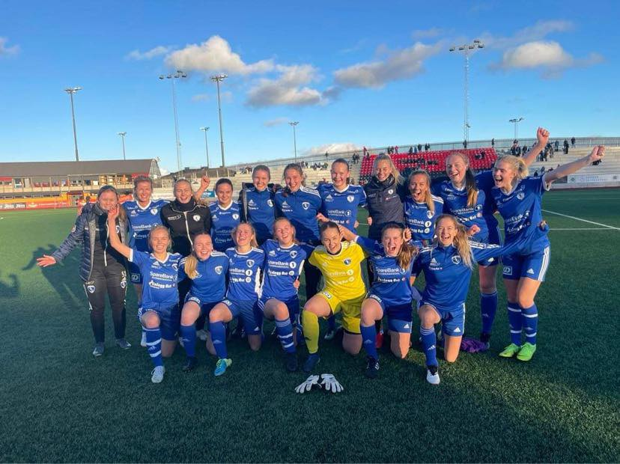
Sak 8: Behandle idrettslagets årsberetning for 2021
Notes:
Vedtak: Styrets årsberetning ble enstemmig godkjent

Slide 6
Sak 9: Behandle regnskapet 2021
Idrettslagets regnskap 2021
Styrets økonomiske beretning
Kontrollutvalgets beretning
Notes:
Underskudd mindre enn budsjettert
Henvise til punktet om økonomi i årsberetningen
Vedlegg

Slide 7
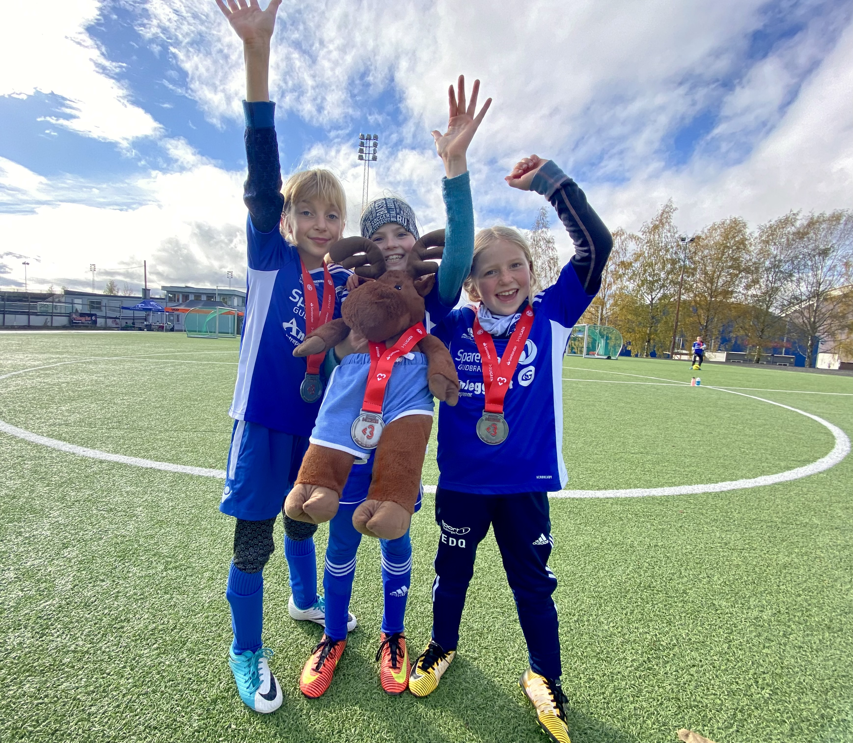
Sak 10: Behandle saker som fremgår av godkjent saksliste
Forslag fra styret:
10.1: Oppdatering av lovnorm
10.2: Se på mulighetene for å danne en felles klubb for jenter og gutter
10.3: Handlingsplan
Ingen andre innkomne saker

Slide 8
Sak 11: Fastsette medlemskontingent og aktivitetsavgift
 | Kontingent | Aktivitetsavgift | SUM
Senior A-lag | 400,- | 4200,- | 4600,-
Senior bredde | 400,- | 2000,- | 2400,-
J15 – J17 - rekrutt | 400,- | 3500,- | 3900,-
J13 – J14 | 400,- | 2900,- | 3300,-
J12 | 400,- | 2100,- | 2500,-
J11 | 400,- | 2000,- | 2400,-
J7 – J10 | 400,- | 900,- | 1300,-
J6 | 400,- |  | 400,-
Støttemedlemskap Aktive medlemmer i støtteapparat | 100,- |  | 100,-
Styrets forslag: Medlemskontingent: beholde 400kr i medlemskontingent på lagene og 100kr for støtteapparat og støttemedlemmer
Aktivitetsavgift: årsmøtet gir styret fullmakt til å fastsette aktivitetsavgiftene utenom årsmøtet.
Styret ønsker å informere om at det er diskutert en økning på 100kr for J7-J11 og 200kr for J12-senior, samt at rekrutt får treningsavgift på nivå med J17 da e er samme treningsgruppe (UG).

Slide 9
Sak 12: Budsjett 2021
Sak 12: Vedta idrettslagets budsjett
Inntekter | Budsjettert beløp
Salgsinntekter | 1 167 825 kr.
Medlemskontingent, fotballskoler | 1 250 000 kr.
Tilskudd | 798 000 kr.
SUM: | 3 215 825 kr.
Kostnader
Dugnader, turneringer, arrangement | 561 899 kr.
Serieutgifter, spillerutgifter | 330 000 kr.
Lønnskostnad | 960 426 kr.
Avskriving varige driftsmidler | 11 520 kr.
Leie treningsanlegg | 380 000 kr.
Driftsmateriale | 280 000 kr.
Annen driftskostnad | 941 980 kr.
SUM: | 3 465 825 kr.
Resultat | 250 000 kr.
Notes:
Vedtak: Styrets forslag til budsjett for 2020 ble enstemmig godkjent

Slide 10
Sak 13: Behandle idrettslagets organisasjonsplan
For nærmere beskrivelse av klubbens organisering, henvises det til klubbhåndboka, kapittel 6.
Årsmøtet
Sport
Barn
Ungdom
Senior
Valgkomité
Kontrollkomité
Hammartun
J13
Senior A
Nordre Ål
J14
Senior B
Styret
Søre Ål
J15
Bredde
Administrasjon
Sport
Allidrett
J17
Notes:
Noen små justeringer
Vedtak: Styrets forslag til organisasjonsplan ble enstemmig godkjent

Slide 11
Sak 14: Valg 2022
a. Styret
Styret
Leder | Sigurd Tremoen | 1 år | Gjenvalg (2022-2023)
Nestleder | Ellen Beate Lunde | 2 år | Ikke på valg (2021-2023)
Medlem | Ola Heide | 2 år | Ikke på valg (2021-2023)
Medlem |  | 2 år | Ny (2022-2024)
Medlem | Stian Grønås | 2 år | Ikke på valg (2021-2023)
Vara | Kjetil Rød | 2 år | Ny (2022-2024)
Notes:
Valgkomiteen presenterer og dirigent gjennomfører valget
Først leder og nestleder enkeltvis

Slide 12
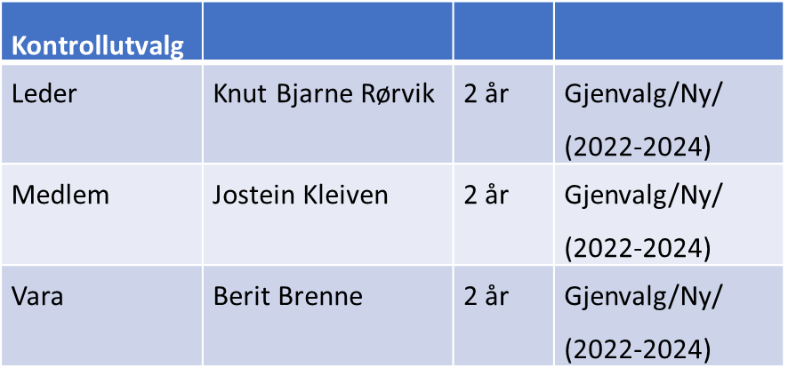
Fortsettelse sak 14
b. Kontrollutvalg

Slide 13
Fortsettelse sak 14
c. Valg av representanter til ting og møter
Styrets forslag: Årsmøtet gir styret fullmakt til å utnevne representanter til ting og møter i de organisasjonsledd klubben har representasjonsrett
Notes:
Kjønnsrepresentasjon skal tilstrebes også her
Vedtak: Årsmøtet gir styret fullmakt til å utnevne representanter til ting og møter i de organisasjonsledd klubben har representasjonsrett

Slide 14
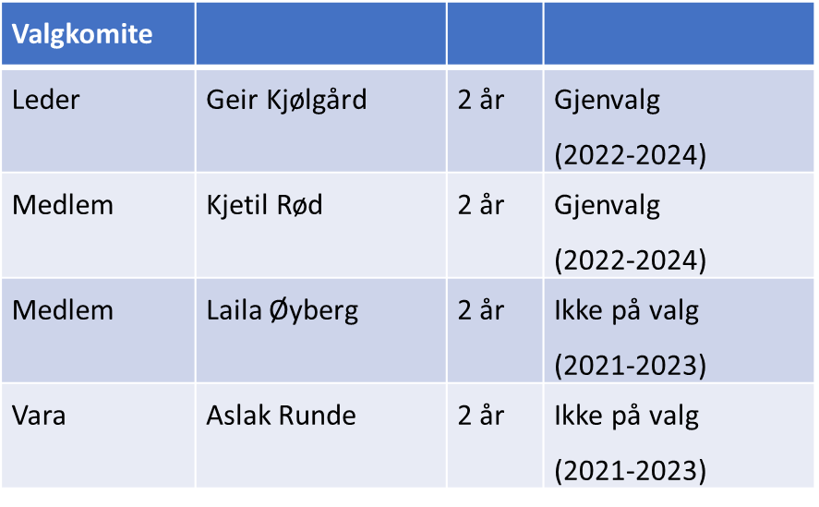
Fortsettelse sak 14
d. Valgkomite

Slide 15
Sak 15: Beslutte om det skal engasjeres revisor til å revidere idrettslagets regnskap
Styrets forslag: Det er ikke behov for å engasjere revisor til å revidere idrettslagets regnskap

Slide 16
Avslutning
Blomsteroverrekkelser
Våre viktige samarbeidspartnere:

